Slide 1

جغرافيا النقل والتجارة

Slide 2
الفصل الثاني
اقتصاديات النقل
(( من المنظور الجغرافي ))

Slide 3

عند دراسة الجدوى الاقتصادية للنقل في أي اقليم او منطقة لابد من دراسة عدة عناصر - اعتبارات -
يمكن تجميعها في ثلاث محاور رئيسية هي على النحو التالي :
وسيلة النقل
القوة الدافعة لوسيلة النقل
خصائص الحمولة المنقولة

Slide 4
اولا : وسيلة النقل :
لتفهم خصائص وأهمية هذا العامل لابد من دراسة العناصر التالية :
النوع
الكثافة
تعدد الخدمات
المسافة
العلاقة بين المسافة ووسيلة النقل
الاتجاه
المنافسة

Slide 5
النوع :
تتعدد انواع وسائل النقل وان كانت تتفق جميعها في اداء دور واحد وهو نقل البضائع والأشخاص والخدمات المختلفة ولكل منها خصائصها التي تحدد افضل انواع السلع والخدمات التي تنقلها او تقدمها وتضمن وسائل النقل الانواع التالية :
وهي من الابسط الى الاكثر تعقيدا

Slide 6
الحمالون : \
الذين ينقلون البضائع محدودة الحجم والوزن لمسافات قصيرة سواء داخل المدن وخاصة في المطارات ومحطات السكك الحديدية او في النطاقات الجبلية الوعرة مرتفعة المنسوب والتي لا يمكن مد طرق خلالها او في بعض الغابات المدارية المطيرة الكثيفة مما يجعل من المستحيل سير دواب الحمل التي يتعذر وجودها في مثل هذه البيئة لانتشار الحشرات الناقلة للأوبئة المختلفة وخاصة الملاريا الحمى الصفراء ومرض النوم
دواب الحمل :
وخاصة البغال والحمير في بعض المناطق الجبلية والجمال في بعض الاقاليم الصحراوية والريفية الفقيرة
وسائل النقل الحديثة :
سواء الخاصة بالنقل البرى (السكك الحديدية و السيارات ) او النقل المائى (السفن ذات الاحجام والخصائص المختلفة ) او النقل البري
المواصلات السلكية واللاسلكية :
ويتوقف اختيار واستخدام وسيلة او اكثر للنقل على خصائص الاقليم وطبيعته وإمكانيات سكانه

Slide 7
الكثافة :
تغطي كثافة وسائل النقل وتعددها مجالا للاختيار فيما بينها بالإضافة الى دورها في خفض تكاليف النقل وعلى ذالك فالأقاليم التي يتوافر فيها هذا العنصر تتسم وسائل النقل داخلها بالكفاية والمرونة وانخفاض التكاليف لتوافر عامل المنافسة مما يعمل على زيادة قدرتها على جذب بعض المشاريع المدرجة في خطط التنمية وخاصة تلك المشاريع لتي تحتاج بصورة اساسية الى توفير عامل النقل اما لنقل الخامات والمواد الاولية او لنقل السلع بعد تصنيعها الى الاسواق او لكلاهما معا

Slide 8
تعدد الخدمة :
كلما تعددت الخدمات التي تؤديها وسيلة النقل كلما تطلب ذلك توافر اعداد كبيرة من الوحدات الناقلة سواء كانت لنقل البضائع او لنقل الركاب وفي الحالة الاخيرة تزيد ساعات التشغيل لتكرار عدد الطلعات الخاصة بوسيلة النقل سواء كانت سكك حديدية او سيارات .ويعد طول المسافة من العوامل الاساسية التي تحدد مدى تعدد خدمات وسيلة النقل والتي تتوافر في المسافات القصيرة في حين تقل كلما طالت المسافة تتضح هذه الحقيقة عند اجراء مقارنة بين تعدد خدمات النقل (عدد الوحدات الناقلة وعدد الرحلات ) فيما بين المدن و ضواحيها او بين المدن المتجاورة وتلك المتباعدة كأن نجري مقارنة بين عدد وحدات وسائل النقل المختلفة وعدد رحلاتها خلال فتره زمنية محددة بين القاهرة والإسكندرية وبين القاهرة وأسوان

Slide 9
المسافة :
يتوقف طول المسافة التي تقطعها وسيلة النقل على عوامل البيئة الطبيعية التي تحدد خصائصها وخاصة اشكال السطح والمناخ
مسار الطريق ايا كان نوعه و خصائصه – وهل يصلح الطريق – للتشغيل على مدار السنة ام يتوقف خلال فترة معينة من العام
كان يتوقف النقل على الطرق المرصوفة بالأقاليم الصحراوية خلال فترات هبوب العواصف الترابية او جريان السيول

Slide 10
العلاقة بين المسافة ووسيلة النقل :
تتباين وسائل النقل في درجة مرونتها ونفقات تشغيلها على المسافات المختلفة مما ادت الى اختلاف اقتصاديات هذه الوسائل وبالتالي جدواها بالنسبة للمشاريع المختلفة المدرجه في خطط التنمية .
ويعد النقل بالسيارات ارخص وسائل النقل بصورة عامة في المسافات القصيرة التي لا تتجاوز 245كم في حين يتصدر النقل بالسكك الحديدية باقي وسائل النقل من حيث الرخص في المسافات المتوسطة التي تتراوح بين 245- 660 كم اما النقل المائي فهو ارخص وسائل النقل على المسافات الطويلة
الاتجاه :
يمثل اتجاة وسائل النقل عاملا هاما في انخفاض الاجور فاتجاه وسائل النقل في اقاليم معينة بحيث تربط بين مناطق الانتاج واسواق التصريف او بين نطاقات بشرية ذات ارتباطات ومصالح متبادلة يعني تشغيل الوسيلة في كلا الاتجاهين وهذا يؤدي بدوره الى انخفاض نفقات التشغيل
وبالتالي انخفاض اجور النقل
المنافسة :
للمنافسة دور لايمكن اغفاله في تحديد اجور النقل ففي حالة وجود اكثر من طريق ووسيلة تخفض كل وسيلة اجور النقل عليها في حدود معينة في محاولة لجذب اكبر قدر ممكن من العملاء .

Slide 11
ثانيا :القوة الدافعة لوسيلة النقل
يمكن تحديد القوة الدافعة لوسائل النقل المختلفة فيما يلـي :
1/القوة الدافعة الطبيعية :
يتمثل هذا النمط من القوة الدافعة فيما يأتي :
(أ)التيارات المائية : سواء في مجاري الأنهار أو في البحار والمحيطات والتي تساعد على تسيير القوارب والسفن المختلفة في سهولة ويسر و خاصة إذا كانت التيارات المائية متوسطة السرعة كما هي الحال النسبة للتيارات المائية في نهر النيل بمصر والتي تحرك مياه النهر من الجنوب الى الشمال مما سهل كثيرا من حركة الملاحة النهرية في مصر خلال إتجاهها من الجنوب صوب الشمال . والعكس صحيح اذا كانت التيارات المائية شديدة السرعة مما ينتج عنه سرعة جريان المياه في بعض الأنهار وهذا يشكل –أي سرعة التيارات المائية – عقبة في سبيل الملاحة ,وكان للتيارات البحرية دورها الكبير في تحديد خط سير رحلات كريستوفر كولومبس خلال القرن الخامس عشر الميلادي لاكتشاف الأمريكيتين ,فتيار كناريا اسهم في اتجاه سفنه صوب الجنوب الغربي بصورة عامة حتى اقترب من خط الإستواء ,كما أن التيار الإستوائي الشمالي حدد خط سير رحلاته عبر المحيط الأطلسي ,ووصوله الى إحدى جزر بهاما كأول محطة له في الأمريكيتين في اكتوبر عام 1492.

Slide 12
(ب) الرياح :
استخدمت هذه القوة على نطاق واسع في تسيير القوارب والسفن الشراعية وتحديد مساراتها خلال العصور القديمة والوسطى ,كما أنها لازالت تستخدم حتى الان في الملاحة النهرية والبحرية على حد سواء .
وتتميز القوة الدافعة الطبيعية بأنها عظيمة المدى ,غير محدودة القوة ,لذلك فتحكم الإنسان فيها محدود الى حد كبير .

Slide 13
2-القوة الدافعة الحية :
يتمثل هذا النمط من القوة الدافعة فيما يلي :
(أ) قوة الإنسان : وسبق ان اشرنا الى استخدام الحمالين في النقل سواء داخل المدن أو في الاقاليم الجبلية الوعرة أو أقاليم الغابات الكثيفة
(ب) قوة الحيوان : وأشرنا أيضا الى استخدام دواب الحمل والجر (الجمال ,اللاما,الياك ,الخيول ,الثيران ,الحمير والبغال ,الافيال ,الكلاب ,الرنة )في المناطق الجبلية والصحراوية والغابية والجليدية والريفية الفقيرة .
وتتسم القوة الدافعة الحية بأنها محدودة التأثير في مجال النقل لإنها لا تحمل او تدفع إلا كميات محدودة ولمسافات محدودة أيضا ,ومع ذلك فهي قوة قائمة ولا يمكن الإستغناء عنها في مناطق إستخدامها السابق الإشارة إليها ,ويمكن زيادة القوة الدافعة الحية بزيادة عدد مصادرها أي إستخدام أكثر من فرد أو عدد من الحيوانات في عملية الجر أو الحمل .

Slide 14
3
3- القوة الدافعة الآلية :
أهم مصادر القوة الدافعة المستخدمة في وسائل النقل المختلفة وأكثرها انتشارا وأعظمها أثرا في عالمنا المعاصر حيث تستخدمها السيارات المختلفة والقطارات الحديدية والسفن النهرية والبحرية بمختلف أنواعها و الطائرات ,ويستغل في توليد هذه القوة الأخشاب والفحم ومشتقات البترول والكهرباء والوقود الذرى .
Notes:
ال

Slide 15
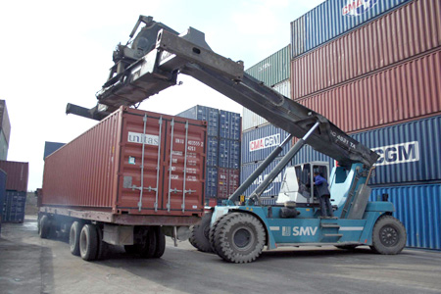

Slide 16
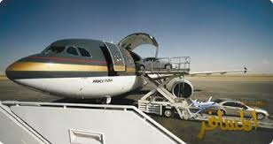

Slide 17
ثالثا :خصائص الحمولة المنقولة
لإدراك طبيعة هذا العامل ودوره في مجال النقل واقتصادياته ,وبالتالي دوره في التنمية لابد من دراسة الخصائص التالية :
النوع :
يحدد نوع الحمولة المنقولة أجور نقلها ,فنقل الخامات يختلف تماما عن نقل المنتجات المصنعة لحاجة الأخيرة الى عناية خاصة اثناء عمليات التحميل والتفريغ و التشوين ,في حين لا تحتاج الخامات الى مثل هذه العناية ,وجدير بالذكر ان الاثمان المرتفعة للمنتجات المصنعة تعطيها القدرة على تحمل اجور النقل العالية ,كما تعطيها قدرة كبيرة على المرونة في اختيار وسيلة النقل مهما كانت اجورها مرتفعة , عكس الوضع بالنسبة للخامات رخيصة الثمن التي لا يناسبها إلا وسائل النقل رخيصة الثمن ,كما هي الحال بالنسبة لنقل الطين المستغل في انتاج الطوب ,والحجر الجيري المستخدم في صناعتي الاسمنت والاسمدة .

Slide 18
الطبيعة :
تسهم طبيعة الحمولة في تحديد اجور النقل ,فالمنتجات السائلة غالية الثمن والكيماويات ,الى جانب السلع المصنعة القابلة للكسر والتلف .. كلها منتجات غير عادية من حيث النقل حيث تحتاج الى عناية واحتياطات كبيرة وتغليف وترتيب خاص في عمليات تحميلها ونقلها وتفريغها ,لذلك ترتفع اجور نقلها .وتتباين وسائل النقل في تحديد أجور النقل على اساس طبيعة الحمولة .

Slide 19
الحجم :
هناك ارتباط قوي بين حجم الحمولة وأجور النقل ,فالمنتجات كبيرة الحجم التي تشغل حيزا كبيرا وبالتالي يصعب حملها وشحنها وتفريغها تفوق أجور نقلها ,أجور نقل البضائع صغيرة الحجم ,تنطبق هذه الحقيقة على النقل الجوي الذي يضع في الاعتبار عند تحديد أجور النقل كلا من حجم السلعة و وزنها .

Slide 20
نظرية الفريد فيبر
(تكلفه عامل النقل في مجال الصناعه)
صاغ الفريد فيبر A. weber نظريته عن مثلث المواقع في الصناعه locationa1 triangle ونشرها عام 1909 لتحديد المكان الملائم لتوطين المنشآت الصناعية اعتمادا على تكلفة النقل التي تشمل تكلفة تجميع المواد الخام الداخله في الصناعه وتكلفة نقل المنتجات المصنعه الى الاسواق .
و كا افتراض فون ثنن يتخيل الفريد فيبر وجود دولة منعزلة مكانيا وليس لها اي اتصال بالدول المجاورة , وتتميز بتجانسها من النواحي الطبيعيه والبشرية والسياسية .

Slide 21
وحلل فيبر ظروف الانتاج في هذه الدولة وحصرها في ثلاثة عوامل رئيسية وهي :
خامات طبيعية : وتتراوح بين التوزيع الجغرافي الواسع كالمياه والرواسب الرملية والتوزيع الجغرافي المحدود كخامات الحديد ورواسب الفحم
القوى العاملة : تتوزع في نطاقات محددة
على اساس العاملين : السابقين تحدد تكلفة النقل بعاملي البعد (المسافة) والوزن حيث تزداد بطول المسافة وبتزايد كمية السلع المنقولة .
وعلى ذلك فان تحديد مواقع المنشات الصناعية يمثل استجابة لثلاثة عناصر هي :
تكلفة القوى العاملة
عنصر التجمع Agglomeration
التكلفه النسبية لعامل النقل

Slide 22
ومايعنينا في جغرافية النقل هو العنصر الاول الذي اشار اليه الفريد فيبر وهو التكلفه النسبية لعامل النقل , ولتحديد دور هذا العنصر يرى فيبر ان تكلفته تتحدد بطرق متباينة نوضحها الامثلة التالية :
المثال الاول : يتعلق بوجود مادة الخام R تستغل في الصناعة وسوق واحدة M يسوق فيها الانتاج الصناعي .
تتوطن المنشئة الصناعية في هذه الحالة عند احد ثلاثة مواقع هي :
تتوطن المنشأة الصناعية في السوق اذا كانت المادة الخام ذات توزيع جغرافي واسع , اذا ستقتصر تكلفة الانتاج في هذه الحالة على تكلفة المادة الخام فقط
تتوطن المنشأة الصناعية اما بالقرب من مصدر المادة الخام او بالقرب من السوق اذا كانت المادة الخام ذات توزيع جغرافي محدود ولا تفتقد اي جزء من وزنها عند تصنيعها .
تتوطن المنشأة الصناعية بالقرب من موقع المادة الخام اذا كانت الاخيرة تتركز في مكان محدد وتفقد جزءا من وزنها عند تصنعها .

Slide 23
المثال الثاني :
يتعلق بوجود مادتين للخام الصناعي R2 , R1 وسوق واحدة M يسوق فيها الانتاج الصناعي .
وتتوطن المنشئة الصناعية في هذه الحالة عند احد أربع مواقع هي :
1- تتوطن ا المنشأة الصناعية عند السوق اذا كانت المادتين الخام ذات توزيع جغرافي واسع .

Slide 24
مصدر المادة الخام الاولي مصدر المادة الخام الثانية
R1 R2
(M)
الشكل هو : تحرك الخامات الاولية الى موقع السوق مباشرة

Slide 25
2- تتوطن المنشاة الصناعية عند السوق ايضا اذا كانت المادتان الخام لا تفقدان شي من وزنيهما عند التصنيع وكانت احداهما ذات توزيع جغرافي واسع والاخرى تتركز في مكان محدد بعيدا عن السوق , ويرجع توطين المنشأة في هذه الحالة عند السوق الى تساوى قيمة التكلفة نقل السلعة المصنعة الى السوق وتكلفة نقل المادتين الخام الى السوق وخاصة ان السلعة المصنعة تساوي في وزنها تماما وزن المادتين الخام المستخدمين في التصنيع .
3- تتوطن المنشأة الصناعية عند السوق ايضا اذا كانت المادتان الخام تتسمان بالنقاء النسبي وبالتركيز في مكان محدد , مما يعني نقل الخامات الى السوق (تمهيدا لتصنيعها) بتكاليف نقل محدود , عكس الوضع اذا شيدت المنشأة الصناعية قرب احد مصادر المواد الخام فان تكلفة النقل في هذه الحالة ستشغل قيمة نقل الخام R1 الى مكان الخام R2 تمهيدا لتصنيعها , وتكاليف نقل السلعة المصنعة بعد ذلك إلى السوق .
4- اذا كانت المادتان الخام ذات توزيع جغرافي محدود جدا وتفقدان جزاء كبيرا من وزنيهما عند التصنيع فان توطين المنشأة الصناعية في هذه الحالة يتسم بالصعوبة والتعقيد .

Slide 26
نقد نظرية الفريد فيبر
اتسم فيبر بالموضوعية وعمق للفكرة وسلامة الدراسة عندما صاغ نظريته وخاصة عندما اشار الى تعدد العوامل التي تحدد مواقع المنشأت الصناعية , إلى جانب النقل وخاصة عامل القوى العاملة التي تباين تكلفته من مكان الى اخر , وتوصل فيبر الى مايعرف باسم خط التكلفة المتساوي وهو الخط الذي يربط النقاط التي تتساوى عندها التكلفة الكلية للانتاج ومع ذالك يوجه الى النظرية الانتقادات التالية :
ان النظرية لم تضع في الاعتبار ان تكاليف نقل مواد الخام تقل عادة عن تكاليف نقل المنتجات المصنعة .
ان تكاليف النقل لاتتزايد بطول المسافة بشكل مطردا على مبدأ الاجور المتساوية التي تتدرج فئاتها مع طول المسافة , حيث ان هذا المبدأ يضعف كما سبق ان اشرنا النقل على المسافات الطويلة , لذالك طبق مبدأ تخفيض اجور النقل بطول المسافة في بريطانيا منذ عام 1888 اي قبل ظهور نظرية الفريد فيبر بسنوات طويلة .

Slide 27
الفصل الثالث
بعض اساليب القياس الكمية
المستخدمة في جغرافية النقل

Slide 28
اولا : مقياس التوزيع المكاني (الخطي) لشبكات الطرق :
تمثل طرق النقل بمختلف إنماطها على الخرائط بخطوط تحدد مسارات الحركه , وعندما يلتقي طريقان أو أكثر تظهر العقده أو النواه , والتي قد تربط فيما بينها حلقات إتصال , وعندما تتكاثف الطرق (الخطوط) بحيث تتألف من خطوط رئيسية متقاطعة ويتفرع منها خطوط فرعيه بحيث لاتبعد أيه محلة عمرانية عن أي طريق بأكثر من 80كيلو متراً , يعرف نمط الطرق في هذه الحالة بالشبكه , وإذا زادت كثافة الطرق بحيث لا تتجاوز المسافة الفاصلة بين أي محلة عمرانية وأي طريق 16 كيلومتراَ تعرف بالشبكة العنكبوتية .

Slide 29
تُصنف طرق (خطوط) النقل تبعاً لطبيعتها ومجال حركتها إلى :
طرق(خطوط) نقل مستوية , ويقصد بها طرق النقل الممتده على سطح الأرض في شكل أفقي تقريباً,تعرف مثل هذه الطرق بأسم الطرق ذات البعدين , ويمثلها كافة الطرق التي يستخدمها الاسان سواء فوق اليابس أو على سطح البحر والمحيطات .
طرق (خطوط) النقل غير مستوية ويطلق عليها إسم الطرق ذات الأبعاد الثلاثة , ويمثلها الطرق الممتده تحت منسوب سطح الأرض مثل مترو وقطارات الأنفاق ,والتي يشكل الغلاف الهوائي مجالها الرئيسي مثل خطوط كل من النقل الجوي والهوائي (التليفريك), وتعبر خطوط النمط الأخير نطاقات الصعوبه الجغرافية (مثل المرتفعات والسطوح الوعرة شديدة الإنحدار والأوديه العميقة والنطاقات الغابيه الكثيفة) . لذلك يطلق عليها النقل الهوائي .

Slide 30
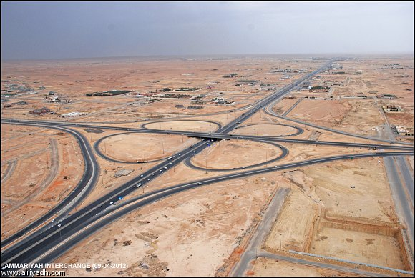

Slide 31
وتتعدد الأساليب الكمية المستخدمة في تحليل أهميه خطوط وشبكات الطرق وإبراز ثقل نطاقاتها ووزن عقدها من خلال رصد إمكانية التصال بين نقاط الحركة عليها و أن تجمع طرق النقل عند عقدة معينة لايعني بالضرورة أنها أيسر عقد (مراكز)الأقليم قيد الدراسه اتصالاً وأكثرها ارتباطاً بغيرها من نقاط النقل .
فالأهمية المركزية لعقد الاتصال على طرق النقل تتسم بالنسبية لذلك يعد إعداد مصفوفة الاتصال أفضل الأساليب الكمية عند محاولة قياس حجم وأهمية النقاط الواقعة على طرق النقل, ويتم عادة إعداد مصفوفة الاتصال اعتماداً على أحد المعايير التالية :
- أقصر مسافة تقطعها وسيلة النقل للربط بين أي مركزين على الطريق .
- عدد مرات تغيير طريق النقل للوصول بين أي مركزين على الطريق .
- العلاقة بين المسافة المقطوعة بين أي مركزين وأهمية وثقل كل منهما .
- استخدام الأسلوب المركب.

Slide 32
1- أقصر مسافة تقطعها وسيلة النقل للربط بين أي مركزين على الطريق
لاشك أن لمعيار المسافة أهميه كبيرة فا براز مدى سهولة الاتصال بين أي مركزين على الطريق, حيث يسهل الاتصال نظرياً كلما قصرت المسافه والعكس صحيح مع طول المسافة .

Slide 33
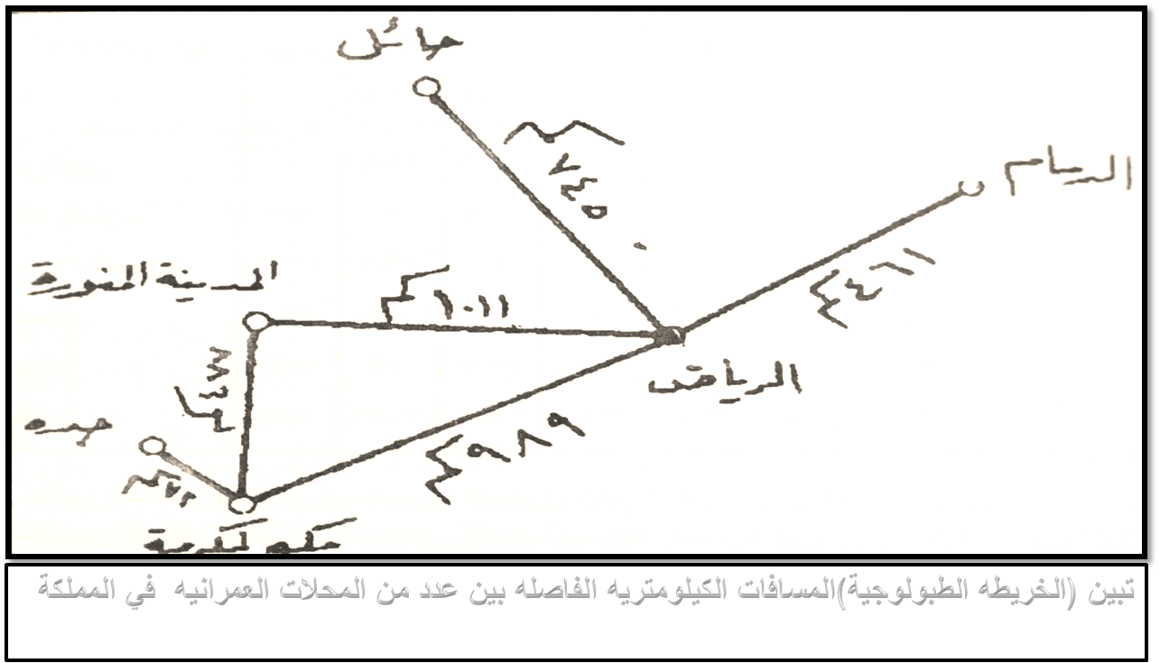
الخريطة الطبولوجية.: تسعى إلى تبسيط شكل الطرق بتحويلها إلى مجرد خطوط مستقيمة تربط بين العقد المختلفة الواقعة عليها، وتعتبر من فروع الهندسة اللاكمية التي تركز على تحديد المواقع ورصد العلاقات بين العقد ( النقاط) والمساحات والخطوط دون أي اعتبار لحقيقة المسافات والمساحات واتجاه الخطوط وذلك بهدف تسهيل تحليل شبكات الطرق.

Slide 34
ثانيا :مقاييس الاتصال (الترابط)
وتعدد المقاييس المستخدمة في حساب مستوى الاتصال المباشر إلا أن أدقها هو دليل الاتصال الذي يعتمد على حساب عدد الوصلات الموجودة بالفعل في الشبكة ونسبتها إلى أقصى عدد ممكن من الوصلات التى يمكن أن تتواجد فيها.
ووضع كانسكي (عالم 1963) بعض المقاييس الكمية متباينة الدقة لقياس مستوى الاتصال أو الترابط بين عقد أى شبكة للطرق
تتمثل هذه المقاييس فيما يأتي:
- مقياس بيتا Beta
- مقياس ألفا Alfa
مقياس جاما Gama

Slide 35
مقياس بيتا:
من مقاييس الاتصال الشائع استخدامها في مجال جغرافية النقل, وهو مقياس يعتمد معيارين أساسيين هما عدد الوصلات(العقد)
على اعتبار أن درجة الاتصال هنا تحدد بإمكانية الوصول مباشرة إلى نقطة النهاية دون تغيير الطريق أو وسيلة الانتقال,
وصيغة مقياس بيتا هي: ن/ م
حيث أن
ن=عدد الوصلات(عدد نقاط الاتصال)
م=عدد العقد(عدد مراكز التجمع)

Slide 36
وتزيد القيمة الناتجة عن تطبيق الصيغة السابقة كلما زاد عدد الاتصال(الوصلات)أو تناقص عدد مراكز التجمع, مما يعكس السهولة الكبيرة للاتصال بين المسافات المختلفة للشبكة أى أن الترابط كامل بالشبكة– وفي هذه الحالة تتخذ الشبكة الشكل الدائرى– والعكس صحيح في حالة تضاؤل القيمة الدالة على مقياس بيتا والذي يتراوح بين الصفر والواحد صحيح,ويدل تجاوز قيمة مقياس بيتا الواحد صحيح على وجود أكثر من شبكة للطرق متكاملة.

Slide 37
ويؤخذ على هذا المقياس عدم الدقة عند إجراء دراسة مقارنة بين شبكتين أكثر للطرق تتباين فيما يتعلق بعدد مراكز تجمعاتها(العقد) مما يسهم في إعطاء نتائج مضللة, وإن كان ينم تلافى ذلك بإجراء الدراسة المشار إليها بين شبكات للطرق تتماثل نقاط تجمعاتها من حيث العدد الذي يمثل مقام صيغة بيتا, وبالتالي يتحكم في قيمة الناتجة عن التطبيق, لذالك يستعاض عنه بمقياس أكثر دقة هو مقياس جاما.

Slide 38
مقياس جاما
يستند هذا المقياس على اقصى عدد من الوصلات التي يمكن ان تتكون منها شبكه الطرق قيد الدراسه , ويرمز لمقياس جاما بالصيغه التاليه :
حيث أن
ن= عدد الوصلات
م= عدد العقد
وبالتعويض في الصيغه السابق الإشاره إليها تتراوح القيمه الناتجه بين الصفر في حاله غياب الترابط والاتصال في الشبكه المدروسة كامله الاتصال والترابط ( أي تتخذ الشبكه الدائري).
مثال :
- شبكه الطرق بالأقليم رقم 1 تضم ثمان وصلات ,خمس عقد
- شبكه الطرق بالأقليم رقم 2 تضم اربع وصلات , سبع عقد

Slide 39
شبكة الطرق بالاقليم رقم 1=
=
1 =
= - 88
=
=
شبكه الطرق بالأقليم رقم 2=
=
=
= - 26
=

Slide 40
مما يعني أن شبكه الطرق بالاقليم رقم 1 أكثر ترابطا واتصالاً من مثيلتها الخاصه بالاقليم رقم 2 وفي حالة توافر الطرق الدائريه في شبكه الطرق يأتي دور المقياس التالي ( مقياس ألفا) .
مقياس ألفا:
يعتمد اساساً على حساب الرقم الدائري Cyclomatic number عن طريق قياس عدد الدوائر circuits الرئيسيه في شبكه الطرق وهو يعادل عدد مراكز التجمع (العقد) ناقصا عدد نقاط الاتصال ( الوصلات ) مضافا إليها عدد الوصلات الجانبيه ويرمز له بالصيغه التاليه :
حيث أن
ن= عدد الوصلات
م= عدد العقد
ج= عدد الوصلات الجانبيه
ويدل تزايد القيمه الناتجه واقترابها من الواحد صحيح على سهوله الاتصال والترابط بين المسافات المختلفه للشبكه , والعكس صحيح في حاله تناقض القيمه ( واقترابها من الصفر) الناتجه عن تطبيق الصيغه السابقه والتي تدل على عدم وجود دوائر في شبكه الطرق قيد الدراسه

Slide 41
مثــــــــــــــــــــــــــــــــــــال
شبكه الطرق بالاقليم أ تضم 16 وصله , 10 عقد , وعدد الوصلات الجانبيه (16-10 +1)
= 6+1=7
شبكه الطرق بالاقليم ب 10 وصلات , 12 عقد , وعدد الوصلات الجانبيه
(10-12+1)=صفر
وبتطبيق صيغه مقياس ألفا نتخذ الخطوات التالية :
الإقليم أ =
-86
=
=
=
الاقليم ب=
صفر
=
=
ويعني العرض السابق أن الطرق في الأقليم ((ب ))خالية من الدوائر , عكس الوضع
بالنسبه لشبكه الطرق في الاقليم (( أ ))التي تتميز بشده ترابطها

